Slide 1
Modelowanie Układów elektromechanicznych
– działy wybrane 20/21
Prof. Piotr wach
Wprowadzenie
Tematyka wykładu to modelowanie matematyczne układów mechanicznych, układów elektrycznych – wraz ze półprzewodnikowymi elementami sterującymi (zaworami) - oraz układów elektromechanicznych, które są połączeniem funkcjonalnym powyższych systemów.
W praktyce sprowadza się to modelowania matematycznego napędów elektrycznych ze sterowaniem półprzewodnikowym i innych układów elektromechanicznych, które występują w przemyśle, samochodach i gospodarstwach domowych.

Slide 2
2. Modelowanie matematyczne
Modelowanie matematyczne polega na utworzeniu abstrakcyjnego obiektu – jakim jest model matematyczny, w postaci obiektywnych formuł zapisu matematycznego - stosowanych w algebrze, analizie matematycznej, równaniach różniczkowych i rachunku prawdopodobieństwa, które mają oddawać wszystkie istotne dla użytkownika cechy obiektu rzeczywistego z wymaganą dokładnością.
Wyróżniamy modele deterministyczne i probabilistyczne. Deterministyczne opisują obiekty takie, które przy takich samych pobudzaniach zachowują się (praktycznie) zawsze tak samo, a czynniki zwane pobocznymi, mają na nie pomijalnie mały wpływ.
Natomiast modele probabilistyczne opisują obiekty takie, na które działa tak bardzo wiele równie (mało) istotnych czynników, że opis ich zachowania lepiej jest oddawany metodami rachunku prawdopodobieństwa.

Slide 3
Modelowanie matematyczne (2)
Układy elektromechaniczne są z reguły konstruowane tak, aby działały w sposób przewidywalny i powtarzalny – stąd do ich opisu stosuje się modele deterministyczne.
Natomiast działania nieprzewidywalne układu elektromechanicznego – to awarie, i do częstości występowania awarii stosuje się metody i modele probabilistyczne – ale to jest poza zakresem tego wykładu.
W tym wykładzie zajmujemy się modelowanym dynamicznym, to znaczy takim, w którym następuje zmiana stanu w czasie, pod wpływem czynników zewnętrznych, takich jak na przykład zmiana zasilania, obciążenia czy przełączeń – dlatego stosowane modele matematyczne, to równania różniczkowe, w których zmienną niezależną jest czas t.
Ale na tym nie koniec zawężeń. Będziemy się zajmowali tzw. Układami o parametrach skupionych (lumped parameters). Dotyczy to, najogólniej rzecz biorąc, układów dla których rozłożenie przestrzenne nie jest istotne.

Slide 4

Modelowanie matematyczne (3)
Układy o parametrach skupionych to układy, w których dla opisania ruchu poszczególnych elementów układu (jego części) należy zastosować jedną, kilka, lub co najwyżej kilkadziesiąt zmiennych.
I tak na przykład do opisania ruchu bryły sztywnej w przestrzeni, która porusza się w sposób swobodny (bez więzów) wystarcza 6 zmiennych: na przykład położenie wybranego punktu bryły (wygodnie to zrobić dla środka masy)
i trzech kątów obrotu bryły wokół tego punktu.
Dla układu elektrycznego, w postaci sieci przewodów, która ma g gałęzi i
w – węzłów, potrzeba zmiennych do opisu ruchu (prądów) w takiej sieci; mogą to być na przykład prądy w niezależnych oczkach tej sieci.
Układy o parametrach rozłożonych, to układy, których ruch zmienia się od punktu do punktu i teoretycznie potrzeba nieskończenie wiele zmiennych do opisu ruchu takiego układu. Jednak w praktyce, stosuje się podział przestrzenny, na bardzo wielką liczbę „punktów praktycznych” – elementów skończonych –
i w nich dana zmienna pewną wartość – zależną tylko od czasu.
$$s=g−w+1$$

Slide 5
Modelowanie matematyczne (4)
Przykłady takich obiektów, dla których istnieje istotna potrzeba stosowania modelu o parametrach rozłożonych to w mechanice: drgająca struna lub płyta, bryła o elastycznej strukturze, albo nawet złożona struktura gazowa
- jak atmosfera ziemska.
W elektryce to na przykład pole elektromagnetyczne w przestrzeni (w próżni, w ferromagnetyku, w materiałach przewodzących).
Skuteczną formą modelu matematycznego o parametrach rozłożonych są równania różniczkowe cząstkowe – zależne od czasu i położenia w przestrzeni
Skuteczną formą modelu matematycznego układu o parametrach skupionych są równania różniczkowe zwyczajne – zależne od czasu, a zamiast przymiotu rozłożenia w przestrzeni, występuje w opisie skończona liczba zmiennych niezależnych zwana liczbą stopni swobody układu (number of degrees of freedom).

Slide 6
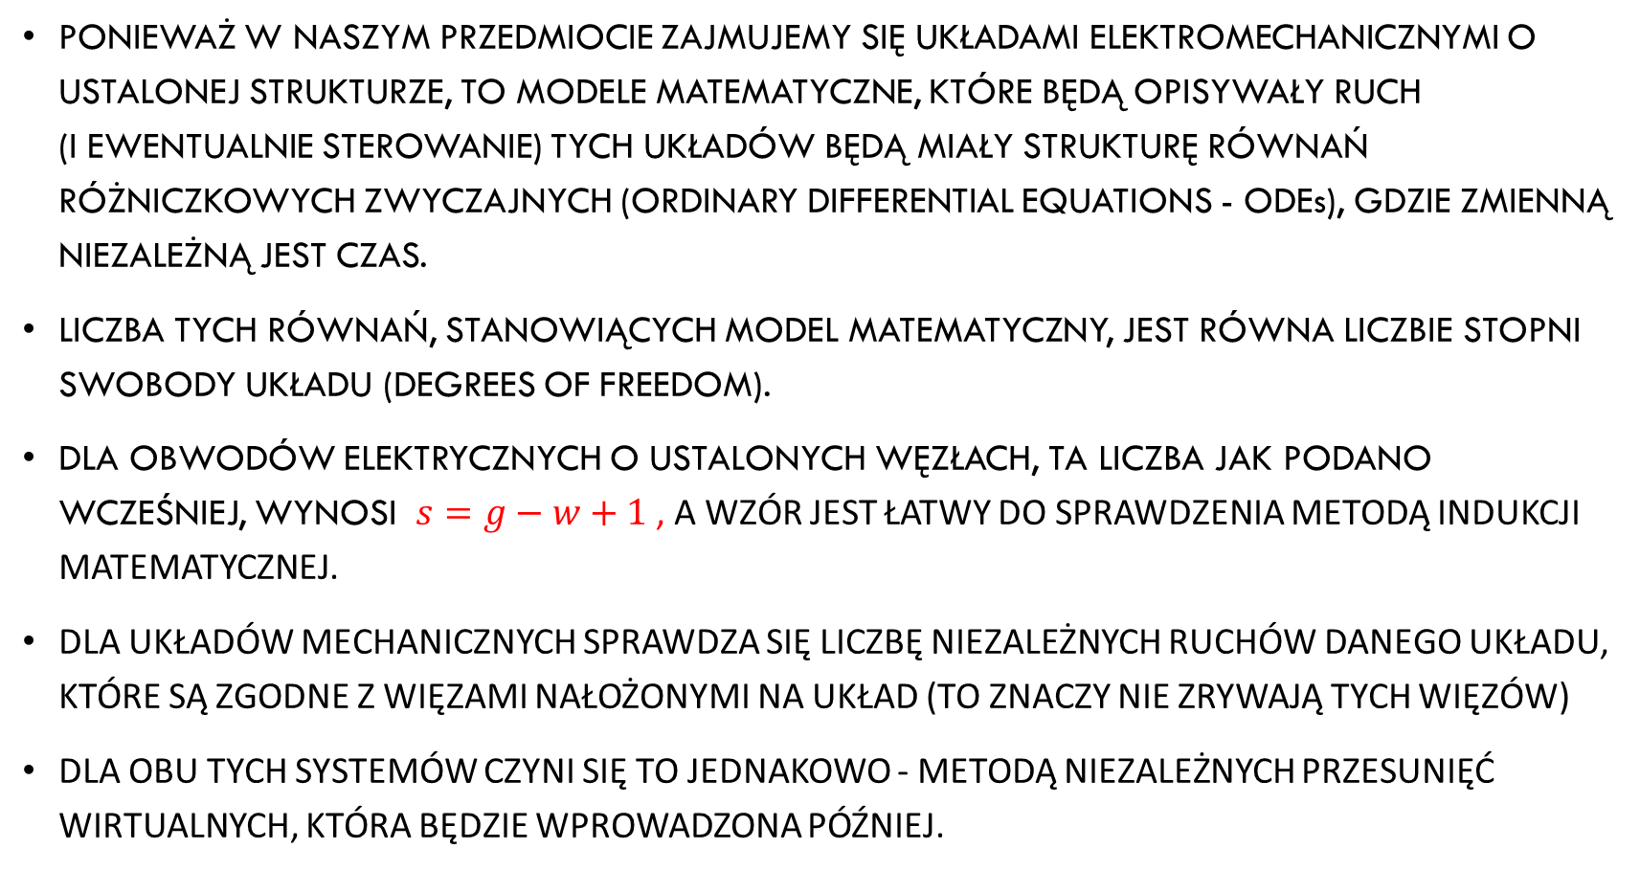
Modelowanie matematyczne (4)
Ponieważ w naszym przedmiocie zajmujemy się układami elektromechanicznymi o ustalonej strukturze, to modele matematyczne, które będą opisywały ruch
(I ewentualnie sterowanie) tych układów będą miały strukturę równań różniczkowych zwyczajnych (ordinary differential equations - ODEs), gdzie zmienną niezależną jest czas.
Liczba tych równań, stanowiących model matematyczny, jest równa liczbie stopni swobody układu (degrees of freedom).
Dla obwodów elektrycznych o ustalonych węzłach, ta liczba jak podano wcześniej, wynosi $s=g−w+1$ , a wzór jest łatwy do sprawdzenia metodą indukcji matematycznej.
Dla układów mechanicznych sprawdza się liczbę niezależnych ruchów danego układu, które są zgodne z więzami nałożonymi na układ (to znaczy nie zrywają tych więzów)
Dla obu tych systemów czyni się to jednakowo - metodą niezależnych przesunięć wirtualnych, która będzie wprowadzona później.

Slide 7
Symulacja komputerowa
Model matematyczny układu staje się przydatny dopiero wtedy, gdy znajduje praktyczne zastosowanie. Podstawowe zastosowania to:
- symulacja komputerowa
- dobór nastaw sterowania
- element procesorowego układu sterowania
Symulacja komputerowa polega na pozyskaniu wiedzy o funkcjonowaniu badanego układu na podstawie obliczeń komputerowych. Pozwala też na „testowanie” w różnych warunkach eksploatacyjnych. składają się na to różne warunki zasilania i obciążenia, różne parametry samego układu, warunki początkowe ruchu układu, sterowanie i inne okoliczności - jak na przykład awarie. Rezultaty symulacji komputerowej są przydatne na etapie projektowania, służą szybkiemu prototypowaniu, doborowi nastaw sterowania, a także szkoleniu obsługi.
Wystarczy tu wspomnieć o stosowaniu symulatorów różnych istotnych urządzeń przemysłowych i komunikacyjnych do szkolenia załóg.

Slide 8
Symulacja komputerowa (2)
Symulacja komputerowa wykorzystuje model symulacyjny układu, który jest przekształceniem w algorytm obliczeniowy modelu matematycznego oraz wielkości wejściowych i wyjściowych dotyczących ruchu układu.
W szczególności wielkości wyjściowe mogą być w modelu symulacyjnym przekształcane i prezentowane w sposób odpowiadający oczekiwaniom użytkownika systemu.
Symulacja komputerowa może być wykonywana na podstawie własnego oprogramowania opracowanego od podstaw albo może korzystać z mniej lub bardziej wyspecjalizowanego oprogramowania profesjonalnego.
W każdym razie, obecnie tworząc nawet własne oprogramowanie do symulacji komputerowej korzystamy z gotowych i sprawdzonych elementów – takich jak gotowe algorytmy rozwiązywania równań różniczkowych, operacji na macierzach czy prezentacji graficznej wyników symulacji

Slide 9
Symulacja komputerowa (2)
W ramach tego kursu, do symulacji komputerowej będziemy stosowali stosunkowo ogólne i uniwersalne narzędzia programowania, które jednocześnie mają te zalety, że dobrze służą symulacji komputerowej i są szeroko stosowane w kraju i na świecie.
Są to programy:
- MATlab-Simulink
- maple
MATLAB-SIMULINK
MATLAB JEST BARDZO OBSZERNYM SYSTEMEM OPROGRAMOWANIA INŻYNIERSKIEGO OPRACOWANYM PRZEZ AMERYKAŃSKĄ FIRMĘ MathWorks Inc. NAZWA MATLAB POCHODZI OD TERMINÓW „MATRIX LABORATORY” PONIEWAŻ ZGODNIE Z ZAŁOŻENIEM TWÓRCÓW WSZELKIE ZAPISY MATEMATYCZNE W TYM PROGRAMIE MAJĄ FORMATY MACIERZY. MATLAB STOPNIOWO ROZBUDOWYWAŁ WYSPECJALIZOWANE PROGRAMY DLA POSZCZEGÓLNYCH DZIEDZIN I ZADAŃ PROGRAMOWANIA, KTÓRE NAZWAŁ „TOOLBOX” – CZYLI PROGRAMY NARZĘDZIOWE.
NAJWIĘKSZYM I NAJBARDZIEJ ISTOTNYM JEST SIMULINK, KTÓRY SŁUŻY DO SYMULACJI SYSTEMÓW I ZJAWISK I WYSTĘPUJE OBECNIE W NAZWIE OPROGRAMOWANIA.

Slide 10
Symulacja komputerowa (3)
Matlab nie wykonuje zasadniczo działań matematycznych na symbolicznych zapisach algebraicznych, natomiast wykonuje różne operacje macierzowe na macierzach liczbowych i tekstowych.
Jednak matlab oferuje możliwość operacji symbolicznych przy użyciu:
Symbolic Math Toolbox
matlab (a właściwie MathWorks) szczyci się bardzo szerokim stosowaniem swojego oprogramowania wśród inżynierów i w świecie akademickim.
Świadczy o tym choćby informacja firmowahe tools used at w The tools used at more than 6500 universities worldwide
Dodatkową zaletą pakietu oprogramowania matlab, jest jego dość dobra możliwość użytkowania on-line, z pewnymi ograniczeniami, ale w zakresie wystarczającym do szkolenia i wykonywania zadań w tym kursie.
Do nauki i stosowania programów matlab istotny jest link:
https://www.mathworks.com/products/matlab-online.html
a na stronie głównej : https://matlab.mathworks.com
wejście: learn Matlab

Slide 11
Symulacja komputerowa (4)
Drugim systemem oprogramowania do obliczeń matematycznych i symulacji,
o światowym zasięgu, jest Maple (obecnie maple 20) firmy maplesoft z Waterloo, Ontario w kanadzie.
Cechą oprogramowania maple jest to, że jest to program „bardziej zmatematyzowany” w porównaniu z sytemem programów matlab-simulink. Oprogramowanie maple działa jednakowo sprawnie na matematycznych zapisach symbolicznych (równaniach) jak i na liczbach. Maple jest w stanie różniczkować, całkować, przekształcać, jak i wyodrębniać różne atrybuty wyrażeń algebraicznych (równań, wzorów itp.)
Dla celów naszego kursu modelowania maple jest szczególnie przydatny do formułowania równań ruchu w postaci równań różniczkowych zwyczajnych. Wystarczy dobrze zapisana funkcja energii kinetycznej i potencjalnej układu (Funkcja lagrange’a) i funkcja wymiany energii z otoczeniem (praca wirtualna), aby na drodze obliczeń (przekształceń) symbolicznych (na równaniach) dojść do modelu matematycznego badanego układu.

Slide 12
Symulacja komputerowa (5)
Oczywiście, można te wszystkie działania wykonać ręcznie, i tak dla nauki będziemy robili dla prostych układów. jednak dla bardziej złożonych układów zwykle powoduje to pewną liczbę błędów i potrzebę kilkukrotnego powtarzania wyprowadzeń i sprawdzania równań wynikowych, co dla większych układów elektromechanicznych jest problemem.
Problemem jest również to, że maple nie ma ogólnodostępnej wersji on-line. Można jedynie pobrać wersję próbną – 14 dniową:
https://www.maplesoft.com/products/maple/free-trial/?ic=10355
Jest jednak dostępna wersja: „Maple for Students” :
https://www.maplesoft.com/products/studentapps/
W tej wersji są różne solvery przydatne dla studentów, a w tym równania różniczkowe, całkowanie, różniczkowanie, rachunek macierzowy itp.
Można także pobrać darmowe wersje tych solverów na systemy android.

